Slide 1
степени
сравнения
Наречия ?
Автор
Алексеенко Анна Николаевна
учитель русского языка и литературы
МБОУ Калининской СОШ №7
п. Двуречье
Кагальницкого района

Slide 2
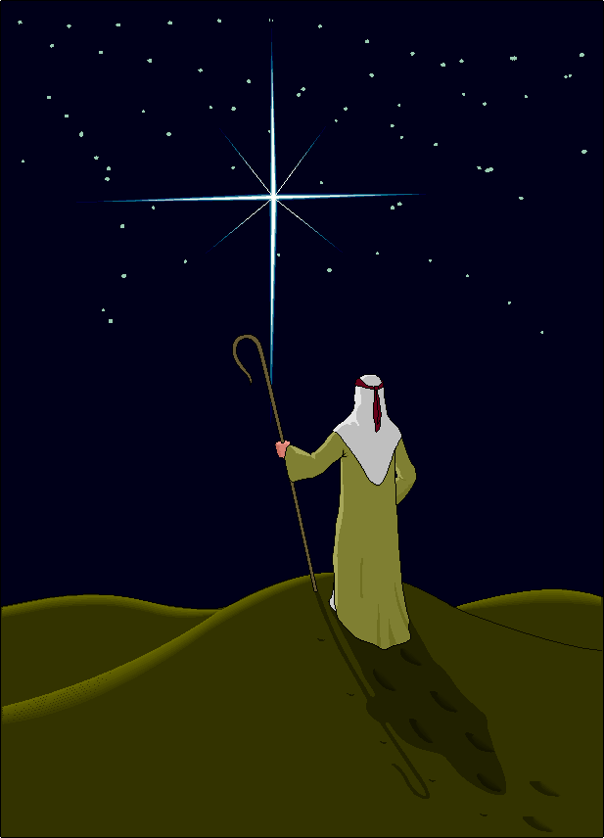
Знаешь ли ты…

Slide 3
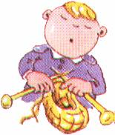
Тема Урока:
Цель урока:
Обобщение знаний о морфологических особенностях наречия
Степени сравнения
наречий. Морфологический разбор наречий.

Slide 4
Спишите, расставляя пропущенные запятые. Над наречиями в сравнительной степени надпишите букву н., а над прилагательными – п.
1. Бледне…т ночь. Туманов п…лена в л..щинах и лугах ст..новится белее, звучнее лес, бе..жизненней луна и серебро росы на стеклах холоднее. 2. Свеже…т с кажд..м днем и молоде...т сосны чернеет лес, сине…т мягче даль, - сд...ется наконец сырым ветрам февраль, и пот…мнел в л…щинах снег наносный. 3. Ветер снес сырой туман с полей заг...релись звезды и в д..линах зашумели воды веселей.
е
е
е
а
з
ю
ы
ю
,
е
а
е
е
,
о
о

Slide 5
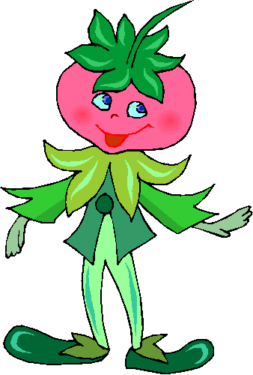
Задание: Образовать сравнительные степени наречий, выделить суффиксы:
громко, быстро, рано, сильно, покорно.
Ответ: громче, быстрее, раньше, сильнее, покорнее.
Станция: «Много - больше»

Slide 6

Станция: «Угадайка»
Задание: найти в предложениях наречие и прилагательное в сравнительной степени
Любовь сильнее смерти и страха смерти.
2) Все темней и кудрявей березовый лес зеленеет, колокольчики ландышей в чаще зеленой цветут.
прил
нар
нар

Slide 7
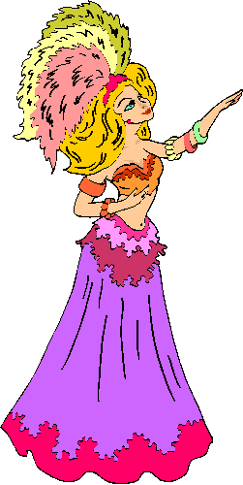
Станция «Разбиралочка»
Задание: в тексте найдите все наречия, сделайте их морфологический разбор.
На этом берегу, за извилистой речкой, заросшей черным орешником, светло-зеленым морем ходит, колышется рожь. Солнце высоко, печет. В объеденном кустарнике, в сухом медовом сене неутомимо, еще громче, чем ранним утром, звенят кузнечики. Звон их удивительно сливается с глубокой синевой и неподвижностью сухого июльского дня.

Slide 8
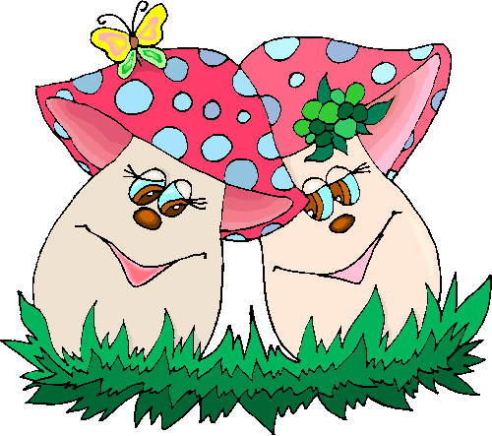
Станция «Как это по-русски сказать»
Задание: Выберите нужное наречие. Запишите.
1) По дороге вспомнила об оставленной дома книге, и пришлось повернуть (опять, обратно)
2) (Вперед, сначала) нужно усвоить правило, а потом выполнять упражнение.
3) (Спереди, впереди) меня шел высокий сутулый человек.
4) (Сначала, вперед ) говорили о посещаемости, потом – о дисциплине.

Slide 9
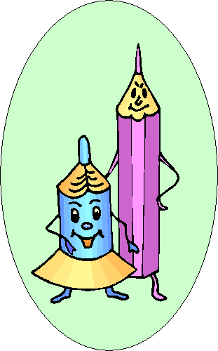
Задание: Замените фразеологизмы наречиями.
Как с луны свалился –
Жить душа в душу-
Комар носа не подточит-
Как по маслу-
Как с гуся вода-
внезапно
хорошо, ладно
правильно, точно
гладко, легко
равнодушно

Slide 10


